Slide 1

|
小组成员
郑凯林
vue前端开发和前后端调试
陈泽彪
在线商城
Springboot后端开发和前后端调试
邹少端、游凯欣
UI界面设计及数据库设计

Slide 2
|
项目介绍
在线商城
主要由顶部导航栏、头部、主导航栏、内容区域、服务链接、页脚组成。

Slide 3
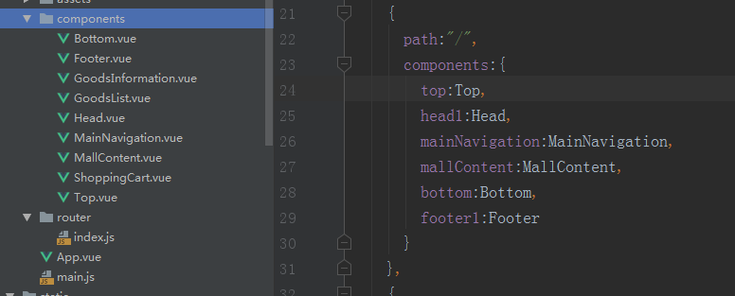
前端Vue
主要运用脚手架vue-cli
vue脚手架指的是vue-cli，它是一个专门为单页面应用快速搭建繁杂的脚手架，它可以轻松的创建新的应用程序而且可用于自动生成vue和webpack的项目模板。
vue-cli是有Vue提供的一个官方cli，专门为单页面应用快速搭建繁杂的脚手架。它是用于自动vue.js+webpack的项目模板，是为现代前端工作流提供了 batteries-included 的构建设置。 本项目还运用了vue的插件：vue-resource来返回ajax请求，vue-router路由把组件（components）映射到路由。

Slide 4
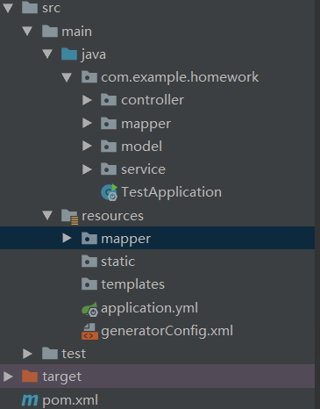
后端 SpringBoot (与servlet、SSM相比，不用导jar和安装tomcat等等）
Spring Boot 是所有基于 Spring 开发的项目的起点。Spring Boot 的设计是为了让你尽可能快的跑起来 Spring 应用程序并且尽可能减少你的配置文件。
本项目运用技术:mybatis、springboot、
spring'注解、逆向工程

Slide 5
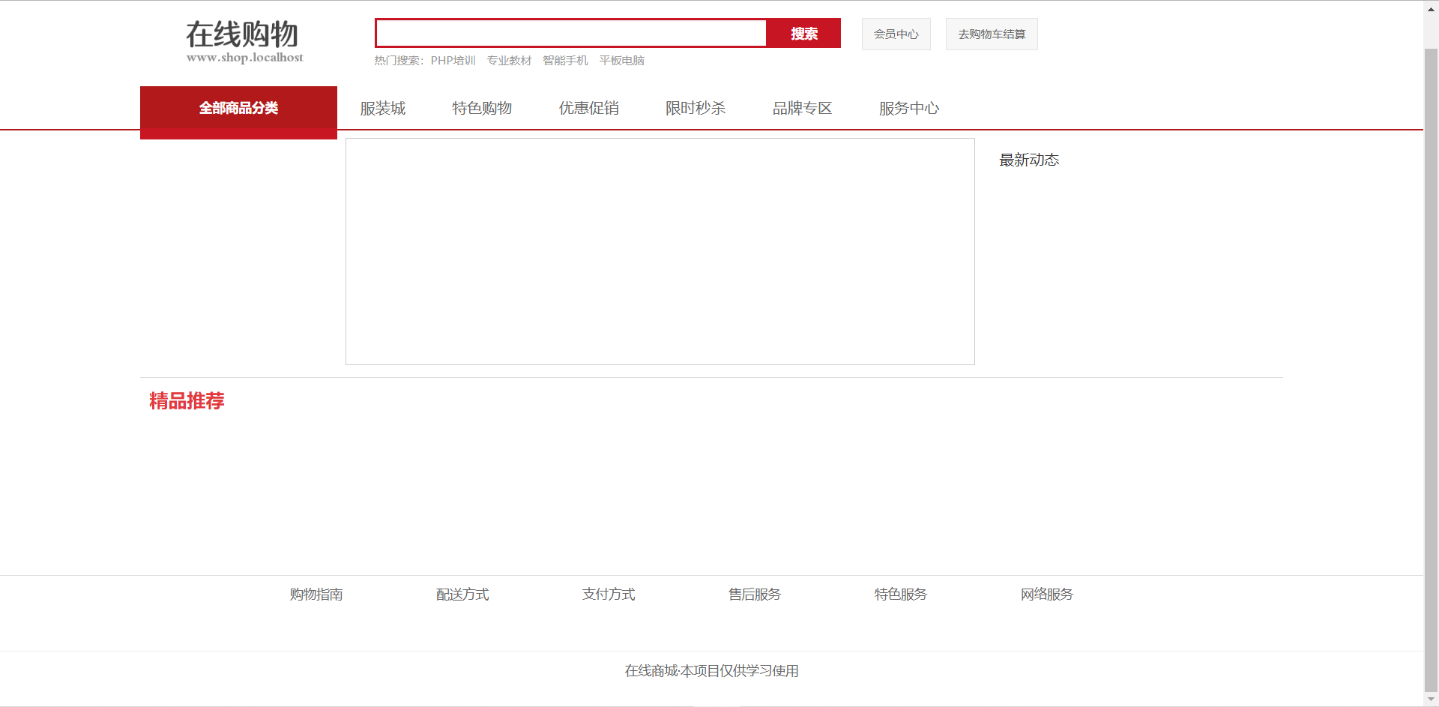
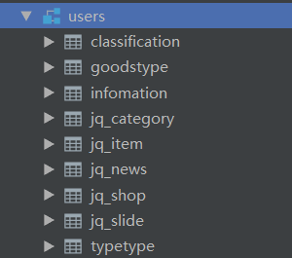
UI界面设计及数据库设计

Slide 6
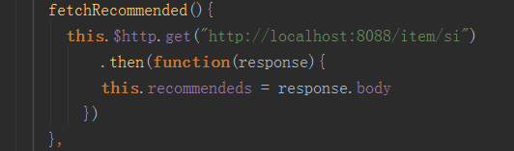
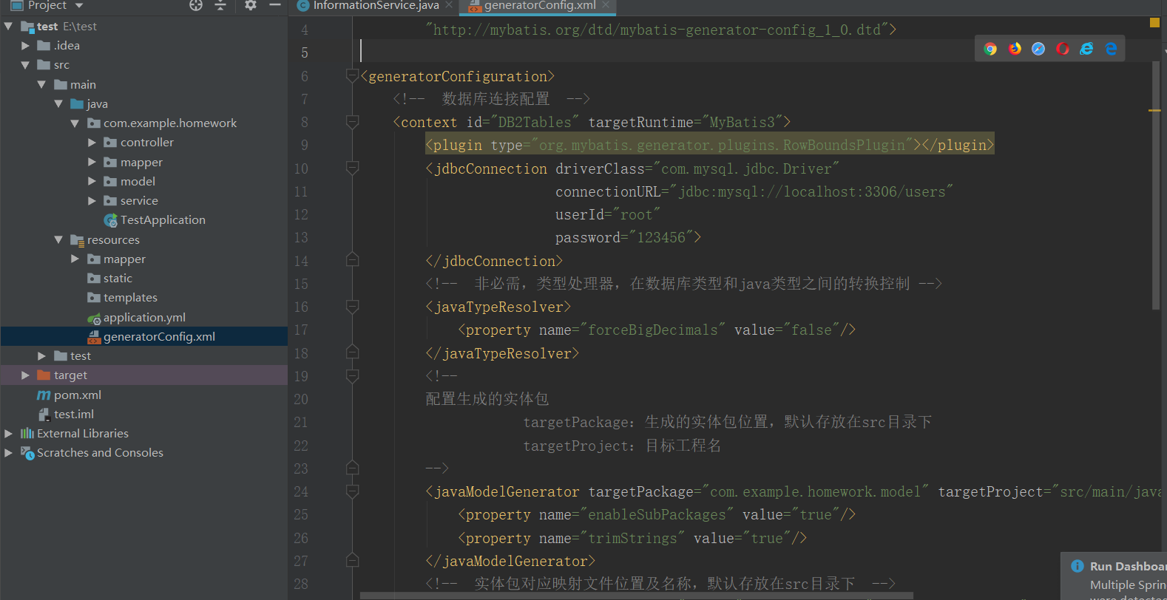
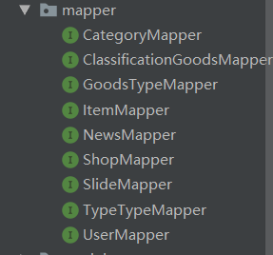
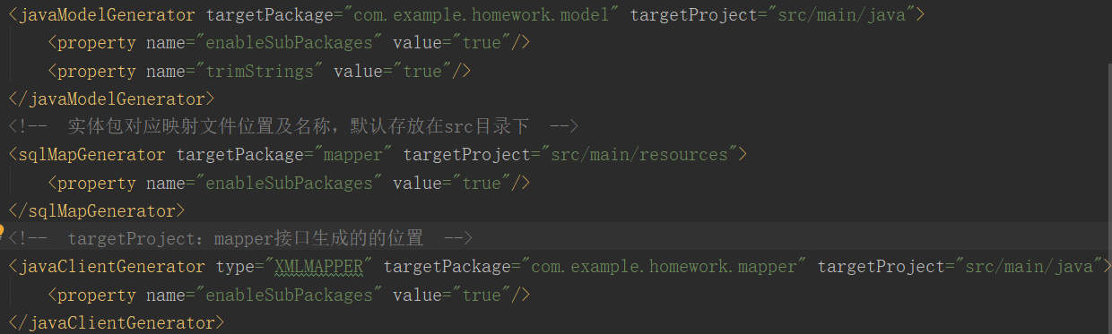
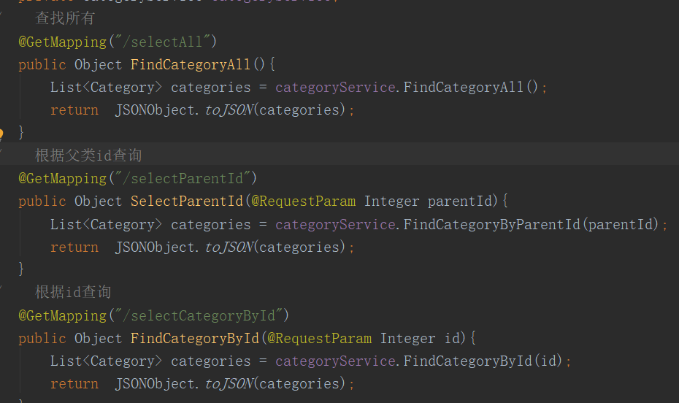
发送请求，当发送get请求之后，通过 .then来设置成功的回调函数，通过res.body拿到服务器返回的成功的数据。
逆向工程
返回json数据

Slide 7
THANKS
Chancellor George Osborne said on Monday: "I am determined that we go on making the decisions to reform the British economy and tackle our debts.

